Slide 1

mPMT
FIRMWARE
Alessandro Di Nola

Slide 2
Reset safe module
Deve mantenere tutto in reset finchè non lockano i PLL
Usa i segnali di startupe2
Comunica con il clk_safe per capire se ci sono i clock

Slide 3
Clock generation and distribution scheme
Cavo 1 @25MHz
CLK_SAFE_COMPONENT
Verificato da
XCLK @25MHz
REF_CLK @25MHz
Cavo 2 @25MHz
(ridondanza)
BUFGMUX
MASTER_CLK @25MHz
Fabric clock
FCLK@25MHz
Scelto dal
RunControl
Backup clock @25MHz
PLL
Quarzo
XCLK@25MHz
Main FPGA clock @25MHz
Il quarzo è l'ultima risorsa ma è il clock per il generatore di reset dell'FPGA (WIP) che non si può basare sui PLL che deve resettare
Multiphase clock @200MHz e 7 fasi
MMCM

Slide 4
Clk safe component
Inputs:
CLK cavo 1
CLK cavo 2
CLK quarzo
CLK fabric ← NON USATO!!
RESET
CLK ext/int - da run control ← NON USATO!!
CLK aut/man - da run control
CLK aut/man ref - da run control
CLK cavo 1/2 - da run control
RC_CLKS_RST - handshaking con run control
Quartz_count
rising_edge(XCLK):
(Conta25M_PS) viene incrementato e conta fino a 32 -> NON viene resettato:
Contatore < 25 => Abilita frequenzimetro
23 < Contatore < 30 => Reset frequenzimetro
Contatore = 25 => Controllo frequenzimetri (ContaRef25M_i)
Si verifica per entrambi i clock se ContTimeOK_i >= MaxTime_OK cioè per quanto tempo i clock sono stabili, si generano quindi le flag di CLK_lost e CLK_found
Si controlla la flag di handshake dal RC e si resettano i registri di RC
Se il clock è stabile per un tempo sufficiente si genera il segnale per il controllo del primo BUFGMUX
Outputs:
CLK_OK_FLAG
CLK_OK_i (x2)
CLK_Perso_i (x2)
CLK_ritrov_i (x2)
Master_CLK25
Frequency_meter_i(frequenzimetri)
rising_edge(Ref_CLKi):
Sincronizzazione enable dal quarzo al cavo
Contatore (ContaRef25M_i) abilitato e < 31 => incrementa contatore

Slide 5
Clk safe multiplexers logic
CLK CABLE 1
REF
Master CLK @25MHz
CLK CABLE 2
Quartz
CLK OK flag
CLK cable 1 OK or CLK cable 2 OK
CLK from any cable OK
RC
Ref CLK automatic/manual
RC
CLK automatic/manual
CLK from cable 1/2
CLK internal/external
Ref CLK automatic/manual
CLK automatic/manual

Slide 6
PPS recovery module
Inputs:
CLK_25
CLK_200
CLK_200_1 - sfasato di 180°
RESET
RC_resTag_flag
RC_val_Tag0 - 16 bits
Unixtime_ARM - 32 bits
Rst_Unix_Time
Main_proc
rising_edge(CLK_200):
CLK_25R_0 viene registrato in CLK_25R, ritardandolo di altri 2.5 ns (5 ns in totale rispetto a CLK_25), questo è il segnale da campionare
Se CLK_25R è alto viene incrementato un contatore (Width_H_R0)
Al rising edge di CLK_25_0 viene resettato Width_H_R0 e registrato in Width_H_R1
Viene diminuito il contatore buio, che conta da Tag0 a TagResT 32 colpi di CLK
Se il PPS è arrivato inizializziamo il contatore (int_Conta) al valore RC_val_Tag0 (minimo 1)
Il contatore dovrebbe essere stato già resettato a 0 perchè raggiunto C_MAX, se ciò non accade ill PPS non è allineato e lo si comunica al RunControl
Si resetta il contatore di buio a 32
intFLG_TAG0_OK messa a 1, vuol dire che l’ultimo PPS è arrivato
Elsif int_Conta vale C_MAX (1 secondo a 200MHz)
Resettare il contatore
Se intFLG_TAG0_OK è 0 vuol dire che sono mancati 2 PPS, e viene comunicato al RunControl
Settiamo intFLG_TAG0_OK a 0
Altrimenti incrementiamo il contatore (int_Conta)
Se il contatore è in overflow (int_Conta ≤ int_Conta_registrato) generiamo il PPS e incrementiamo il contatore di PPS
Se arriva il TagRst resettiamo il contatore PPS
Se l’Unixtime_ARM è diverso da quello registrato al colpo precedente viene comunicato al RunControl e veiene effettuata la correzione
Viene gestito l’handshaking con il RunControl aspettando un delay di 5 secondi, perchè così gli diamo la possibilità di essere letto -> da cambiare?
Outputs:
PPS
RC_TagOK – 3 bits
Conta (counter 200MHz)
Counta_sec (counter PPS)
Unix_time_na (Unix not aligned)
metastability
rising_edge(CLK_200_1):
Genera CLK_25R_0 ritardato rispetto al CLK_25 di 2.5 ns

Slide 7
Tags generation in the 25MHz clock
CLK from cable @25MHz with PPS embedded
PPS
Second tag available
10ns
10ns
40ns
30ns
30ns
30ns
10ns
10ns
30ns
4
4
2
6
6
2
4
4
6
2
2
6
4
N° of clk @200MHz
PPS Every 1s
Note: Second Tag at least 32 CLK cycle after PPS to be recognized.
28bit Time Tag
Tag0 = reset 28 bit
CountTime @5ns
Ovf 1sec
Main_CLK
@200MHz
Tag
Detector
pps
25MHz
PLL
200MHz
Ref_CLK
Tag@25MHz
Seconds counter
Main CLK @ 200MHz
Second Tag
Main_CLK
@200MHz
28 bit Time sec (ovf 8.5y )

Slide 8
RunControl AXI
Registri spiegati nel file RegAddress
È integrato un sistema di sicurezza per non stressare la scheda all’accensione di 19 canali insieme
Effettua handshaking con:
PPS generator per verificare l’allineamento dello unixtime, Unix_Time_na
PPS generator per la lettura dei registri del tag, PPS non ricevuto, allineato e UTC non allineato (non è lo stessso dello unix?)
Clk_safe per la lettura dei registri

Slide 9
Multychannel block diagram
X 19
MULTYCHANNEL V2
ALL EVENTS
FIFO
DELAY
LINES
SPI
ADC
SINGLE CHANNEL FIFO
DATA SHIFTER
DATA SHIFTER
TRIGGER
RING
OSCILLATOR
TDC
ENERGY
SINGLE CHANNEL
PPS CHANNEL
SINGLE CHANNEL FIFO
DATA SHIFTER
PPS

Slide 10
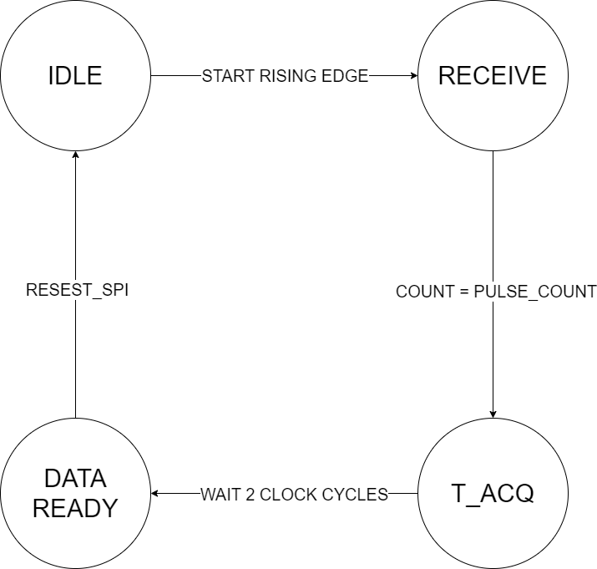
SPI state machine
Ho cercato di rendere la nuova FSM per l’SPI il più generica possibile, effettua sempre lo stesso ciclo indipendentemente da se deve fare calibrazione, calibrazione startup, o normale dato. Fornisce il segnale di dato valido sempre dopo 14 colpi di sclk e ne manda altri in base al valore pulse_count inviato dall’handler (14, 16 o 32).
IDLE: STATO DI RIPOSO.
RECEIVE: VIENE INVIATO IL SCLK, PER UN NUMERO DI VOLTE PARI A PULSE_COUNT, A 14 IMPULSI VIENE DATO IL DATA VALID.
T_ACQ: 2 COLPI DI CLOCK DI LATENZA NECESSARI PER RISPETTARE I TEMPI DELL’ADC.
DATA READY: IL DATO È IN USCITA PRONTO, L’AUTOMA ASPETTA IL SEGNALE DI RESET PER TORNARE IN IDLE.

Slide 11
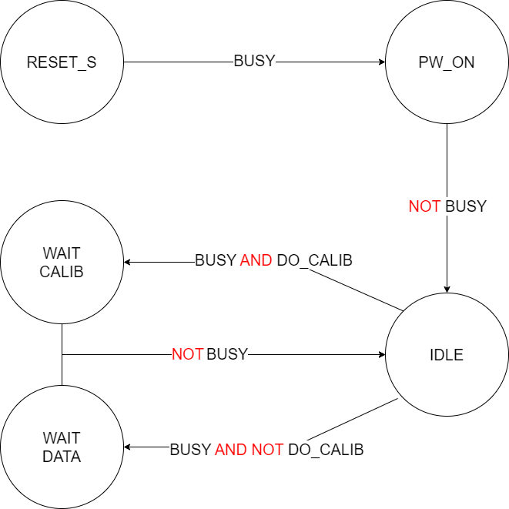
SPI handler machine
RESET_S: STATO INIZIALE DA STARTUP.
PW_ON: STATO DI CALIBRAZIONE AFTER POWER ON (16 colpi di sclk per un dato normale più calibrazione dall’accensione).
IDLE: STATO DI RIPOSO DOPO AVER EFFETTUATO LA CALIBRAZIONE INIZIALE.
WAIT DATA: RICEZIONE MISURA NORMALE, LA FSM ASPETTA CHE L’SPI NON SIA PIÙ IN BUSY (14 colpi di sclk per un dato normale).
WAIT CALIB: RICEZIONE MISURA E CLIBRAZIONE, LA FSM ASPETTA CHE L’SPI NON SIA PIÙ IN BUSY (32 colpi di sclk per un dato normale più calibrazione).

Slide 12
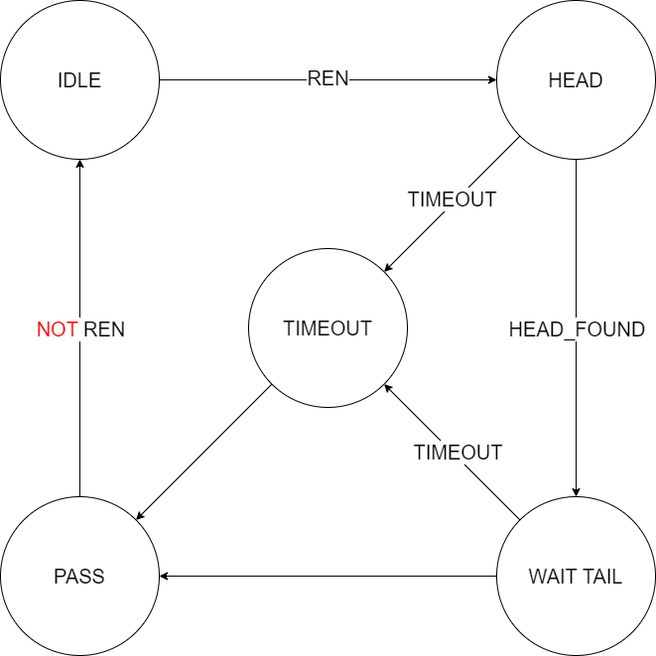
Data shifter (FAZIA style)
IDLE: STATO DI RIPOSO.
HEAD: SI CERCA UNA PAROLA AVENTE LA TESTA NEI PRIMI DUE BIT «10».
WAIT TAIL: SI CERCA UNA PAROLA AVENTE LA CODA NEI PRIMI DUE BIT «11».
TIMEOUT: SE LA TESTA O LA CODA NON ARRIVANO PER UN CERTO TEMPO ISTANZIATO DAL RUNCONTROL VIENE SCRITTA UNA CODA DI ERRORE E SI VA IN PASS.
PASS: LA FSM DEL CANALE i-ESIMO PASSA L’ENABLE (REN) ALL’i+1-ESIMO E FA PASSARE TUTTI I DATI DEI CANALI SUCCESSIVI.

Slide 13
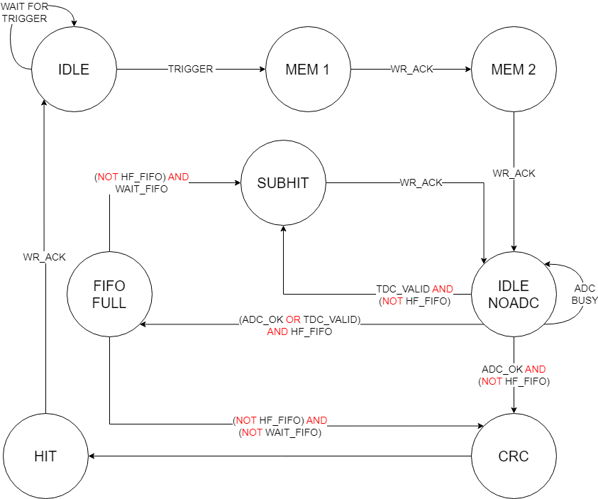
Single channel state machine
IDLE: STATO DI RIPOSO.
MEM 1/2: IN QUESTI STATI LA FSM MEMORIZZA LA MISURA EFFETTUATA TRAMITE TDC E SCRIVE LE PRIME DUE RIGHE DEL PACCHETTO.
IDLE_NOADC: IN QUESTO STATO LA FSM ASPETTA LA MISURA DELL'ADC O UNA NUOVA MISURA DEL TDC PER LA MISURA DEL TOT.
SUBHIT: VIENE INVIATA LA MISURA DEL TDC AGGIUNGENDO UNA RIGA AL PACCHETTO.
FIFO_FULL: STATO DI IDLE IN CUI SI ASPETTA LO SVUOTAMENTO DELLA FIFO.
CRC: STATO CHE DURA 1 COLPO DOI CLOCK DOVE VIENE CALCOLATO IL CRC FINALE DEL PACCHETTO INTERO.
HIT: VIENE INVIATA LA MISURA DI ENERGIA DELL'ADC NELLA CODA DEL PACCHETTO.

Slide 14
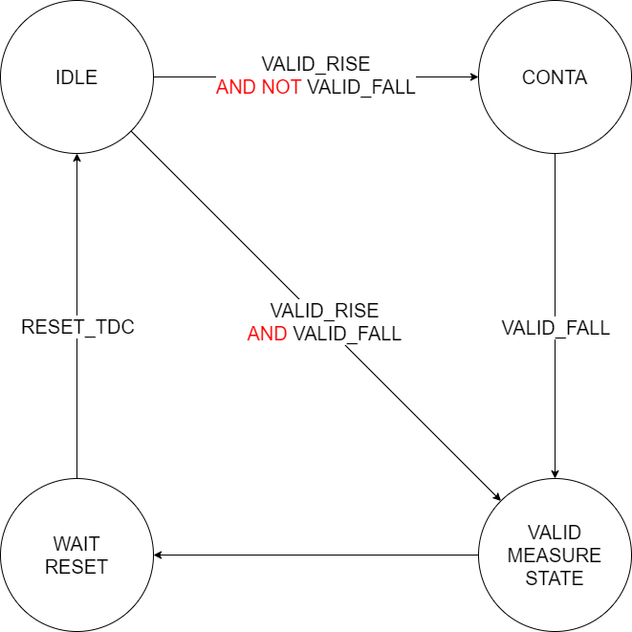
TDC state machine
IDLE: STATO DI RIPOSO.
CONTA: LA FSM ASPETTA L’ARRIVO DELLA FINE DEL SEGNALE, NEL FRATTEMPO CONTA LA PARTE COARSE.
VALID MEASURE STATE: VIENE COMPOSTA LA MISURA E MESSA IN OUTPUT, VIENE ALZATO IL SEGNALE DI VALID CHE COMUNICA AL CANALE CHE IL TDC HA UNA MISURA, SI PASSA IMMEDIATAMENTE ALLO STATO SUCCESSIVO.
WAIT RESET: IL TDC ASPETTA IL SEGNALE DI AVVENUTA LETTURA DELLA MISURA E CONSEGUENTE RESET DAL CANALE.

Slide 15
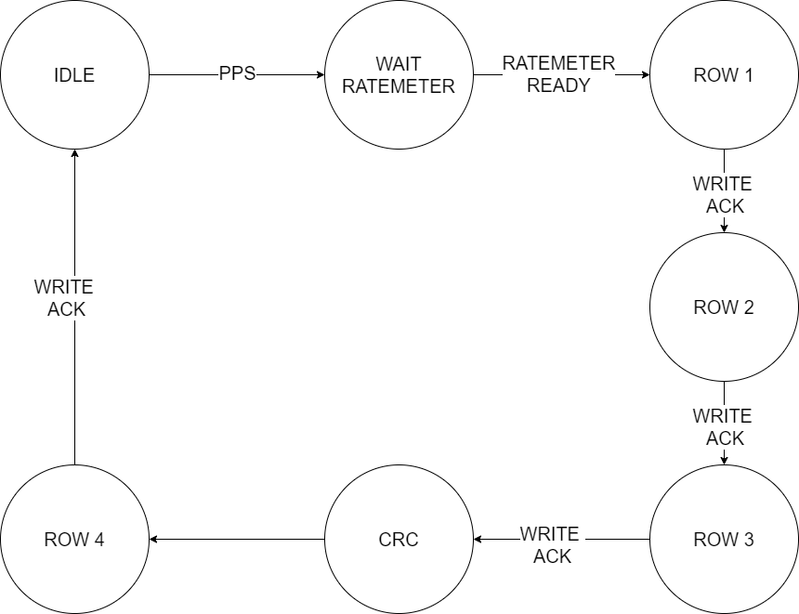
PPS channel state machine
IDLE: STATO DI RIPOSO.
WAIT RATEMETER: LA FSM ASPETTA LA SOMMA DEI RATEMETER DEI 19 CANALI, 5 COLPI DI CLOCK.
ROW 1/2/3: LA FSM SCRIVE LE PRIME 3 RIGHE DEL PACCHETTO PPS.
CRC: VIENE CALCOLATO IL CRC DEL PACCHETTO UTILIZZANDO «0000» COME CRC MOMENTANEO NELLA 4 RIGA.
ROW 4: VIENE SCRITTA LA 4 E ULTIMA RIGA CON IL VALORE DEL CRC DEL PACCHETO CORRETTO.

Slide 16
CALCOLO CRC
CRC DELLA SINGOLA PAROLA DA 32 BIT
CRC DELL'INTERO PACCHETTO
PAROLA DA 32 SCRITTA NELLA FIFO
16 bit
16 bit
HEAD
CRC
HIT
CRC
. . .
8 bit
8 bit
n-SUBHIT
CRC
. . .
4 bit
CRC
FINALE
TAIL
CRC
LA TAIL HA IL CRC AL SUO INTERNO QUINDI IL CALCOLO È EFFETTUATO PONENDO INIZIALMENTE A 0 QUEI BIT PER EVITARE RICORSIVITÀ

Slide 17
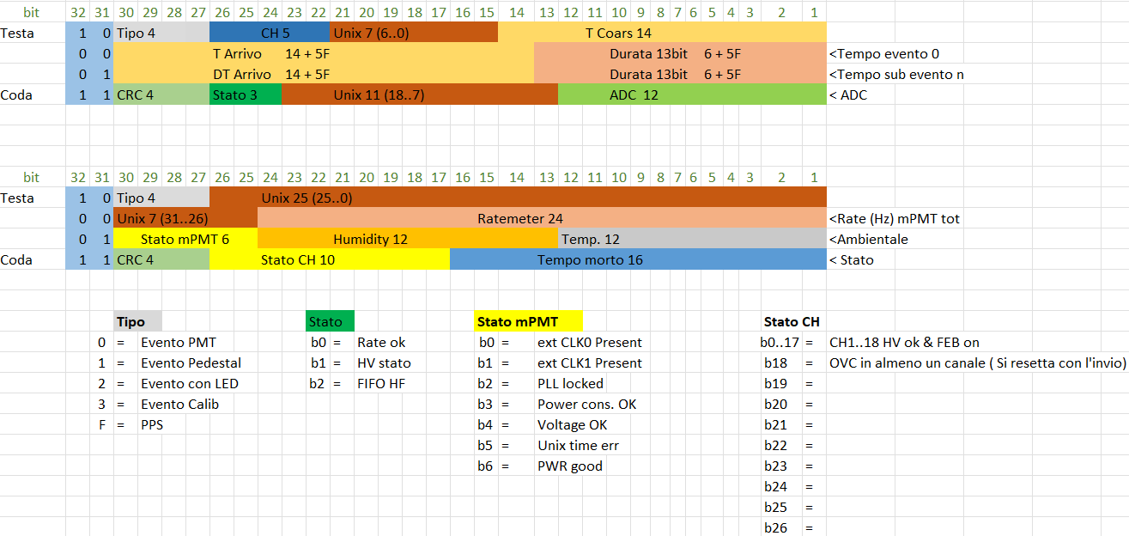
FORMATO DATI mPMT

